Slide 1
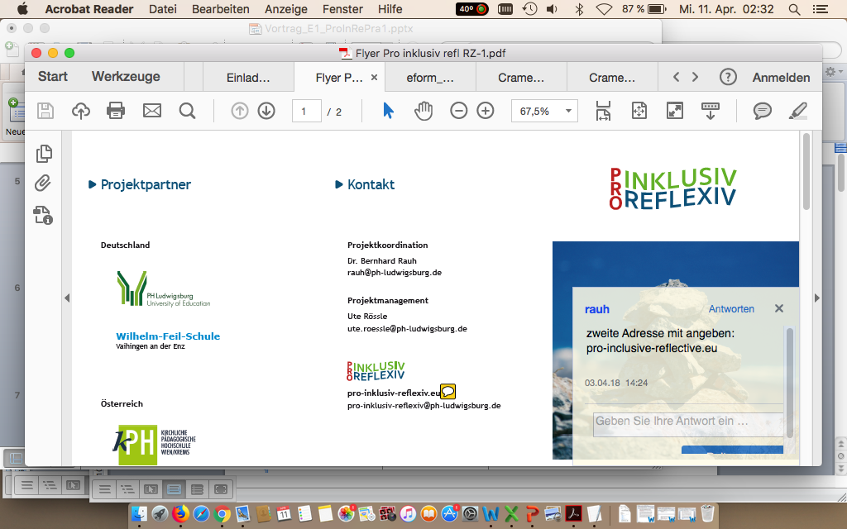






Forschungswerkstatt
Fördern reflexionsbasierte Schulpraktika die Professionalisierung von Studierenden für den Umgang mit Heterogenität?
ÖFEB Kongress Linz
18.09.2019
Bernhard Rauh, Margit Datler, Jean-Marie Weber
pro-inklusiv-reflexiv.eu
pro-inklusiv-reflexiv@ph-ludwigsburg.de
PH Ludwigsburg
Dr. Bernhard Rauh
Notes:
Begrüßung
EU+ Projekt: Professionalisierung für inklusive Bildung durch reflektierte Praktika
Ziele:
Darstellung unserer Vororientierung im Feld Schulpraktika, erste Produktentwicklungen und Überlegungen zur Dynamik von Übertragungen, die das Praktikum wesentlich beeinflussen, und daher Inhalt von Praktikumsbegleitlehrveranstaltungen und von darauf abgestimmten Fortbildungen sein sollte.
Austausch mit Ihnen, an einer Reflexion unserer Darstellungen interessiert.
Vorstellung von Projekt allgemein und Evaluationsdesign
Aus IGSP_End -> dieser aus Dateien Vortrag_E1_ProInRePra2oR1, Vortrag_E1_ProInRePra2oR1 (Wien) + Einarbeitung

Slide 2
Ablauf
1. Projektvorstellung
1.1 Überblick
1.2 Erkenntnisleitende Begriffe
1.3 Produkte
1.3.1 Praxisbegleitseminar
1.3.2 Fortbildung
1.4 Begleitforschungs-/Evaluationsdesign
PAUSE
2. Erste, vorläufige Ergebnisse
2.1 RFS-Auswertung von RFVT-pir-Interviews
2.2 Tiefenhermeneutische Auswertung von RFVT-pir-Interviews
3. Abschließende Diskussion
Notes:
Begrüßung Hinweise Gesamtmoderation Ablauf vorstellen -> BR: 120min, 10min,
1. Projektvorstellung (45min)
1.1 Überblick (5min) -> MD
1.2 Erkenntnisleitende Begriffe (Reflexion, Mentalisierung) (>20Folien, 10min) -> BR
1.3 Produkte
1.3.1 Praxisbegleitseminar (10min) -> MD
1.3.2 Fortbildung (10min) -> JW
1.4 Begleitforschungs-/Evaluationsdesign (10min) -> BR und natürlich Instrumente
PAUSE (10min)
2. Interaktive Präsentation der ersten, vorläufigen Ergebnisse (50min)
2.1 RFS-Auswertung von RFVT-pir-Interviews (15min) -> BR
2.2 Tiefenhermeneutische Auswertung von RFVT-pir-Interviews (15min) -> JW
3. Abschließende Diskussion (10min) -> BR

Slide 3
Projektvorstellung
1.
Notes:
Kurzvorstellung
-> MD

Slide 4
Überblick
1.1
Notes:
MD

Slide 5

Strategische Partnerschaften
Strategie „Europa 2020“
Education and Training 2020 – ET2020
Allgemeine und berufliche Bildung 2020
Förderung von allgemeiner und beruflicher Bildung, Jugend und Sport in Europa.
Leitaktion 1: Lernmobilität von Einzelpersonen
Leitaktion 2: Innovation und bewährte Verfahren
Leitaktion 3: Unterstützung politischer Reformen
Jean Monnet
Sport

Slide 6
Zielsetzungen
  schulische Inklusion fördern
  Kompetenzen von Lehramtsstudierenden steigern
  professionelle Profil der Lehrkräfte schärfen
Notes:
schulische Inklusion zu fördern
dafür nötige Kompetenzen von Lehramtsstudierenden zu steigern
das professionelle Profil der Lehrkräfte entsprechend zu schärfen
Damit die Praktikumsbegleitung einem handlungsleitenden Konzept folgt
Profil: in Richtung reflective practitioner
Alleinstellungsmerkmal: Erleben der Studierenden im U +

Slide 7
Projektstrategien
  Propädeutische Professionalisierung von zukünftigen Lehrkräften für ein komplexes Arbeitsfeld
  Reflexion als Strategie der Wahl
  Zweifache Professionalisierungsstrategie:
    Studierende
    Praktikumsbegleiter*innen
Notes:
Propädeutisch: ins Fach einführend
Bisherigen Stellenwert reflektieren
Situation PH-LB: Für Modulprüfung MÜSSEN Studierende reflektieren, danach abgehakt -> defensiv-abwehrend (T. Häcker in Bezug auf Holzkamp, GOL-Tagung)
Professionelles Reflektieren: ein bewusstes Überlegen bzw. Nachdenken vor, während oder nach einer bestimmten Situation oder Handlung im Berufsalltag (WYSS 2008).
Arbeitsdef. Professionalisierung die zunehmend gelingende Vermittlung zwischen Theorie und Praxis im Hinblick auf die (stellvertretende) Bearbeitung von konkreten Problemen von Klienten, eine immer „bessere“ Arbeit am/mit dem konkreten Fall. Der professionell Handelnde verbindet sein generalisiertes Wissen mit den Bildungsproblemen seiner Ss oder Stuids [Lebensproblemen seiner Klienten] durch ein hermeneutisches Fallverstehen.
Erst einmal dabei belassen.

Slide 8
Produkte
  Innovatives Seminarkonzept für Praktikumsbegleitveranstaltungen
  Fortbildung für Lehrkräfte und Hochschulmitarbeiter*innen, die Studierende im Praktikum begleiten
Notes:
Produkte: aufeinander bezogen -> Entwicklung und hoffentlich Einführung an Partnerhochschulen

Slide 9
Aktueller Stand
  Seminarkonzept für Praktikumsbegleitveranstaltungen
    konzeptualisiert
    durchgeführt im WS 2018/19
    Evaluiert
    Weitere Durchführung WS 2019/20
  Fortbildung konzeptualisiert
    Pilotdurchführung: 17.-19. Februar 2020
    Teilnahmeinteresse -> Kontaktaufnahme
Notes:
Begleitv. durchgeführt in an KPH, LMU, PHL: Pilotphase
Evaluation können erste, vorläufige Evaluationsergebnisse vorstellen.
Dazu später mehr, jetzt zu ...

Slide 10
Erkenntnisleitende Begriffe
1.2

Slide 11
Professionalisierung
Unser Verständnis: Reflexion als Kernelement
Wahrnehmen und Reflektieren
Doppelte Professionalisierung
Notes:
Annäherungen an den Begriff der Professionalisierung
Verschiedene theoretische Differenzierung von Beruf, Profession, Professionalisierung und Professionalität, verschiedene Professionalisierungsansätze, Makro- und Mikrotheoretisch
Vgl. Projektantrag!!!

Slide 12
Inklusive Bildung
„What goes on in a place, not the location itself, is what
makes a difference“
(Zigmond, 2003, 198)
Verständnis als ein Prozess, der jene
„Kompetenzen im Bildungssystem stärkt, die notwendig sind,
um alle Lernenden zu erreichen“
(Deutsche UNESCO-Kommission, 2014, 9)
-> Professionalisierung
Notes:
Vorschnell wird im Inklusionsdiskurs auf organisatorische Fragen fokussiert (alle altersgleichen Kinder lernen gemeinsam, werden gemeinsam unterrichtet).
Dabei sollte aus den hart geführten Debatten früherer Jahrzehnte um die „richtige“ Organisationsform schulischer Bildung etwas Entscheidendes gelernt worden sein: „What goes on in a place, not the location itself, is what makes a difference“ (Zigmond, 2003, S. 198). Ergänzend ist ein häufig rezipiertes, zentrales Ergebnis der Hattie-Studie (2014; z.B. Spiewak, 2013) anzuführen: Die Lehrkraft trägt weit mehr zum Bildungserfolg der Schüler*innen bei als etwa die Organisationsform.
Demnach ist es die Kompetenz der Lehrkräfte, die als Schlüssel zur schulischen Entwicklung (Klieme, 2004; Weinert, 1998) für den Umgang mit Heterogenität und zur inklusiven Bildung zu verstehen ist. In diesem Sinne bestimmt die Deutsche UNESCO-Kommission (2014, S. 9) Inklusion als einen ...
U.E. eine für unsere Forschungsintentionen ausreichende Definition von Inklusion

Slide 13
Inklusive Bildung
Inklusive Bildung erfordert primär Änderung in der Lehrkräftebildung (und sekundär Transformation des Schulsystems)
  Veränderung des Professionalisierungsfokus / der Kompetenzprofile der Lehrkräfte
    Umgang mit Komplexität
  Strategie: Reflexivität im System erhöhen
Notes:
Unser Fokus: Veränd ...
Eher Komplexität organisieren als reduzieren
Nach Strategie: U.a. der Gruppensituation in der Schulklasse, der Bildungsvorauss der Ss, Reflexion der persönlichen „Prämissen“, bewusste Auseinandersetzung mit (impliziten) eigenen Deutungs- und Handlungsmustern [-> Helsper 2007, 575 „sowie –
neben anderen – auch ein selbstreflexives (berufs-)biographisches Wissen (vgl. schon
TERHART 1995; HELSPER 2002a, S. 95 ff.). Dieses wird dadurch begründet, dass die Herausbildung
eines pädagogischen Lehrerhabitus immer mit dem Gesamthabitus der Person
verbunden ist (vgl. HELSPER 2002b, S. 91 ff.) [-> Lehrerbiographieforschung und auch – überraschend
BAUMERT & KUNTER, die feststellen, dass tiefreichende Überzeugungen „von Lehrkräften bereits im Rahmen der eigenen Schulerfahrungen ausgebildet werden“ und diese sich so verfestigen können, dass „die theoretische Beschäftigung
und einführende Praxis während der Lehrerausbildung wirkungslos bleiben müssen“ (BAUMERT/KUNTER 2006, S. 506)
Weg: über den Einfluss ihrer persönlichen Erfahrungen auf persönlicher und beruflicher Ebene nachdenken [um „Gefahr paradoxer Verstrickungen“ (Helsper 2007, 569 in Bezug auf andere) zu reduzieren, die Wissens- und Normvermittlung gefährden].

Slide 14
Praxisreflexion als Weg
NICHT Imitation bzw. bloße Übernahme unreflektierter Praxisroutinen,
sondern
Reflexion von eigenem und fremdem Unterricht
-> Professionalisierung
Notes:
Reflexion rückt ins Zentrum der Überlegungen:
Vielleicht kann die systematische Reflexion eigener und fremder Praxis einer unhinterfragten Übernahme von Unterrichtskonzepten entgegengesetzt werden und eine bewusste, kritische und differenzierte Aneignung unterstützen.
Allein die Fragen „Passt diese Inszenierung von Unterricht und der L-S-Beziehung zu mir?” und „Warum oder warum nicht?” führen hier weiter und zu einer Weiterentwicklung berufsrelevanter Kompetenzen
Bsp. AJokl: Eher jugendlicher, männlich-adoleszenter Umgang mit Ss einer 8. Klasse, Arbeit des Mentors mit Ironie und Coolness, Studierende eher freundlich zugewandt -> Entwertung durch Mentor: „Wie Grundschullehrkraft” -> weiter hinten noch einmal aufgegriffen

Slide 15
Reflexion
„Reflexion wird als ein mentaler Prozess gesehen, der darauf ausgelegt ist, ein Problem, eine Situation, eine neue Erfahrung kognitiv zu strukturieren, um über Reflexionsprozesse Handlungsalternativen zu generieren“ (Roters 2012, 151).
Notes:
Keine eindeutige
Begriffliche Annäherungen
„reflectere“, lateinisch für: zurückbeugen, drehen, wenden oder umkehren
Diskussion müßig, was jetzt der richtige Begriff ist, wird in Diskurs permanent bearbeitet und fortgeschrieben
Selbstverortung vornehmen
LESEPAUSE
[Gekürzt um Benke]

Slide 16
Reflexionsfähigkeit
Orientierung am Konzept
des reflective practitioner (Schön 1983)
insbesondere reflection-on-action
Notes:
ICH WÜRDE DIE BEIDEN NICHT NENNEN
Erweiterung (Rosin 2015, S.89)
Wong-Wylie (2010) used reflection-on-self-in/on-action to refer to practitioners reflecting on the way their personal experiences influence them on both a personal and professional level. Direktes Zitat

Slide 17
Reflexives Praktikum (Schön 1983, 79)
Kern
  Praktikumsbegleitung im Dialog –
  Mentor*in und Praktikant*innen
  Aufgabe Praxisbegleiter*in: reflexiven Dialog über unterrichtliches Handeln initiieren und aufrechterhalten
  -> reflection-on-action
Charakteristika
  Unterricht als Experimentierfeld
  Praktikant*in beobachtet, praktiziert, reflektiert theoriegeleitet im Dialog (vgl. Roters 2012, 121).
  Bildungsperspektive: Was gelingt „besser“
Notes:
Praktikumsbegleitung im Dialog, in dessen Zentrum Mentor*in und Praktikant*innen
Drei Charakteristika:
Praktikant*in beobachtet Unterricht des Mentors/der Mentorin, praktiziert eigenen Unterricht, reflektiert theoriegeleitet im Dialog
(Roters 2012, S. 121)

Slide 18
Mentalisierungsfähigkeit
    „attending to states of mind in oneself and others“ bzw. „holding mind in mind“ (Allen, Fonagy 2009, 3)
    intersubjektive Verstehenskompetenz bzw. Fähigkeit sich selbst und andere als Wesen mit geistig-seelischen Zuständen zu betrachten, gezeigtes Verhalten als Ausdruck dieser Zustände zu begreifen und die (vermuteten) mentalen Zustände zum Gegenstand des Nachdenkens machen zu können (Dornes 2010, 168)
    Fähigkeit, „sich des eigenen Zustands, der eigenen Wünsche und Ziele gewahr zu sein, während man über sein Erleben nachdenkt, und das Verhalten anderer Menschen mit Bezug auf ihren inneren Zustand, ihre Wünsche und Ziele zu interpretieren“ (Coates 2006)
3.4 Zur Entwicklung der Mentalisierungsfähigkeit
Notes:
SPEZIFISCHER ASPEKT/DIMENSION von REFLEXION/Reflexionsfähigkeit steht im Fokus des Projekts -> ein bestimmte Schwerpunktsetzung: Erleben im Unterricht
Das Konzept der Mentalisierung, von Fonagy, Gergely, Jurist u. Target, 2004; Allen, 2006 entwickelt, von Schultz-Venrath 2013 im deutschsprachigen Raum populär gemacht
Mit „holding mind in mind“ prägnant skizziert, zu deutsch etwa: „Fähigkeit, das eigene Verhalten oder das Verhalten anderer Menschen durch Zuschreibung mentaler Zustände zu interpretieren“ (Fonagy et al. 2002, xy)
Konkret: Wie es Pädagog*innen gelingen kann, über ihre schulische Praxis nachzudenken und Interaktionen zu mentalisieren, um in weiterer Folge passende pädagogische Interventionen zu setzen.
[Anr. Turner2018 -> ment]
Unterschiedl. Defin, die bestimmte Aspekte hervorh.
~ Fähigkeit, sich selbst von außen und andere von innen zu sehen
~Fähigkeit, eigenes sowie fremdes emotionales Befinden wahrzunehmen und in reflexiver Art und Weise als Einflussfaktor für eigenes und fremdes Handeln einbeziehen zu können.

Slide 19
Anforderungen an Praxisbegleiter*innen
Praktikant*in
Biographie
Professionalisierungsperspektive
Zeitachse
Möglichst differenziertes Verstehen der „inneren Situation“ im Hier und Jetzt!
Beratung/Reflexionsanleitung/Intervention
Voraussetzung: Mentalisierungsfähigkeit
Notes:
Setzt Mentalisierungsfähigkeit voraus, als Fähigkeit innere Prozesse wahrzunehmen und zu !
-> deswegen Fortbildung
PraktikantInnen sind auch als (verwirrende) Fadenknäuel zu verstehen
Prozess: Gewordensein und hin orientieren auf eine berufliche Zukunft

Slide 20
PraXisbegleitseminar
1.3.1
Notes:
~ Praktikumsbegleitveranstaltung
Ziel der Praktikumsbegleitung ist es, dass Studierende die Kompetenz erwerben, in reflection-on-action-Situationen kontextspezifisch zu mentalisieren.

Slide 21
Praxisbegleitseminar
Intention: Äußerer (sozialer) Raum soll inneren (mentalen) Raum
für ein theoriegeleitetes Reflektieren eröffnen
Kompetenzen: Studierende sollen in Schulpraktika
Wahrgenommenes/Erlebtes kognitiv erfassen und deskriptiv möglichst präzise formulieren (Beobachtungsprotokolle),
den emotionalen Anteil der in die Interaktion Involvierten benennen,
mit anderen über das Wahrgenommene theoriegeleitet reflektieren,
Hypothesen über mögliche verborgene Motive der Handelnden (Schüler*innen, Lehrpersonen) bilden,
und im bestmöglichen Fall die sich daraus generierenden Erkenntnisse / begründeten Vermutungen in die Gestaltung des Unterrichts einfließen lassen
können.

Slide 22
Praxisbegleitseminar
Jegliches manifeste, beobachtbare Verhalten ist immer Ausdruck und Folge von (bewusstem und unbewusstem) Erleben.
Nach dem Konzept der Affektregulierung sind alle Personen immerzu bestrebt, in einer bestmöglichen Weise ein möglichst hohes Maß an subjektivem Wohlbefinden herbeizuführen, zu stabilisieren und im Weiteren zu steigern bzw. subjektiv unangenehme Gefühlszustände zu beseitigen, zu lindern oder deren Auftreten zu vermeiden.
Notes:
+ Krisen zu überwinden

Slide 23
Praxisbegleitseminar
Reflexion biographisch bedeutsamer Erfahrungen
Studierende sollen sich ihrer Gedanken und Gefühle bewusst werden, die sie in verschiedenen Interaktionssituationen in verschiedenen Kontexten (sehr) unterschiedlich wahrgenommen haben und welche Bedeutung dies jetzt für sie noch haben könnte.
Welche Erlebens-/Verhaltensmuster lassen sich bei mir erkennen Womit bringe ich diese Tatsache in Zusammenhang Wie verstehe ich das Was an Bekanntem und/oder Neuem habe ich über mich erfahren Was bleibt für mich unverständlich, irritierend – Welche Bedeutung hat all dies für mich jetzt
Theoriebezug: Verknüpfung mit der Entwicklung psychischer Strukturen.

Slide 24
Praxisbegleitseminar
Reflexion biografischer Schulerfahrungen
Studierende sollen sich ihrer Gedanken und Gefühle bewusst werden, die sie in verschiedenen schulischen Kontexten in verschiedenen Situationen (Lehrer-Schüler-, Schüler-Schüler-, Lehrer-Eltern-Schüler-Interaktionen, Teamteaching, Stundenvertretungen, außerschulischen Veranstaltungen etc.), an denen sie direkt oder indirekt beteiligt waren, unterschiedlich erlebt haben und welche Bedeutung dies für sie jetzt noch haben könnten.

Slide 25
Praxisbegleitseminar
Meine schulischen Erfahrungen haben mit mir zu tun, gründen in meinen spezifisch ausgebildeten Wahrnehmungsstrukturen, meinen bewussten und unbewussten Hoffnungen, Wünschen, Ängsten etc.
Meine Erfahrungen wurden durch die Schulorganisation (Leitung, Lehrerpersönlichkeiten, Schulmaterialien, Klassenzusammensetzung, Schulgebäude etc.) am jeweiligen Schulstandort mitbeeinflusst und haben meine Vorstellungen (meine inneren Bilder, Repräsentanzen) von „Schule“ geprägt.
Ich gehe daher mit meinen ausgebildeten innerpsychischen Repräsentanzen von „Schule, Unterricht, Rolle der Lehrperson und der Schüler*innen“ in die jetzige Schulpraxis und werde eine „Schule“ vorfinden, die damit ziemlich übereinstimmt, teilweise übereinstimmt oder gänzlich anders ist. Diese Gegebenheiten am Schulstandort können mir den Einstieg als Lehrperson erleichtern oder zunächst erschweren.

Slide 26
Praxisbegleitseminar
Reflexion des Bezugs zum Wissen
Studierende sollen sich ihrer Gedanken und Gefühle während ihres bisherigen Studiums bewusst werden, in der Auseinandersetzung mit und in der Aneignung von Inhalten „Inklusiver Pädagogik“.
Sie sollen sich bewusst als eine lernende Person wahrnehmen, die sich im Studium (Studieneingangsphase, Vorlesungen, Seminare, Übungen, Hospitationen etc.) in der Lehrer*innenausbildung Stufe 1 (vierjährige Bachelor-Ausbildung) in den bisherigen Studiensemestern (unterschiedlich) erlebt hat.
Was „macht“ das Studium mit mir – Wie erlebe ich mich
In welcher Art und Weise gelingt es, mich den vorgegebenen Studieninhalten zuzuwenden, sie zu bearbeiten und zu internalisieren

Slide 27
Praxisbegleitseminar
Reflexion der Erwartungen in Bezug auf das Schulpraktikum
Studierende sollen sich ihrer Gedanken und Gefühle bewusst werden, die in Bezug auf das zu absolvierende Schulpraktikum aufkommen.
Überlegungen aus den bisherigen Punkten werden aufgegriffen und auf das Schulpraktikum hin spezifiziert.

Slide 28
Praxisbegleitseminar
Blick auf den/die Schüler*in
Studierende richten ihre Wahrnehmung auf die Komplexität von Interaktionen im Unterricht. Sie beobachten eine/n Schüler*in.
In der Seminarbesprechung wird versucht, einen verstehenden Zugang zum Schülerverhalten zu erschließen.
Von den beobachteten Verhaltensweisen des/r Heranwachsenden ausgehend, werden begründete Annahmen auf das vermutete Erleben des-/derselben formuliert.

Slide 29
Praxisbegleitseminar
Wie mag es den an der Interaktion beteiligten Personen während des dargestellten Unterrichtsverlaufs ergangen sein
(der/die/den direkt in die Interaktion involvierte/n Schüler*in/*innen; Mitschüler*in/*innen; Studierende*n, aktiv die Lehrerolle einnehmend oder das Geschehen beobachtend; Lehrperson/en; Assistenz leistende Person/en; ansonsten beteiligte Person/en)
Vermutete Gefühle sollen benannt werden, die auf Verhaltensweisen, Dialoge, Mimik und Gestik der Interagierenden gründen. Dies setzt voraus, dass besonders auf Mimik, Gestik während der konflikthaften Sequenzen geachtet wird, diese beobachtet werden, sodass die Lehrperson das Geschehen möglichst detailliert verschriftlichen bzw. im Seminar erzählen kann. Das Beobachten und Verschriftlichen bedarf ebenso einer Anleitung.

Slide 30
Praxisbegleitseminar
Welche die in der vorgestellten Interaktion (bewusst und unbewusst) gesetzten Handlungen der Beteiligten können wir anhand des vermuteten Erlebens der Akteur*innen nachvollziehen
Was bleibt weiterhin rätselhaft, offen, unverständlich
Was entzieht sich noch momentan unserem Verstehen
Worauf finden wir heute keine nachvollziehbare Erklärung
Verstehen, erklären, wie sich Interaktionen gestalten und welche Beziehungsprozesse sich abbilden dürften, wie es vermutlich zu den Handlungsweisen gekommen sein dürfte. Hiefür sind Theoriekonzepte erforderlich, um ein Alltagsdenken und subjektive Erklärungsmodelle zu überschreiten. Die angeführten Konzepte stammen aus der Tiefenpsychologie:
– (unbewusste) Affektregulierung:
Wie bzw. wodurch gelingt es allen Beteiligten in der Situation, (unbewusst) ein subjektiv möglichst gutes Wohlbefinden zu erreichen, es aufrecht zu erhalten und gegebenenfalls zu optimieren bzw. ein subjektiv erlebtes Unwohlbefinden zu vermeiden oder zu lindern

Slide 31
Praxisbegleitseminar
– positive und negative Übertragungen
– Projektive Identifizierung
– Abwehrphänomene: Idealisierung, Entwertung, Spaltung in Gut und Böse, Verleugnung etc.
– organisatorische Rahmenbedingungen etc.
Sind „Vorzeichen“ für ein nahendes pädagogisch besorgniserregendes Verhalten erkennbar
Welche Bedeutung mag dem Inhalt der Arbeitsaufgaben zukommen Bedeutung der familiären Situation des/der Schüler*in
Welche pädagogischen Handlungsoptionen ergeben sich aus all diesen Überlegungen zukünftig für die Lehrperson

Slide 32
Praxisbegleitseminar
Blick auf Lehrer*in-Schüler*in-Interaktionen
Studierende richten ihre Wahrnehmung auf die Komplexität von Interaktionen im Unterricht. Sie beobachten sich in einer Unterrichtsinteraktion mit einem/r Schüler*in. In der Seminarbesprechung wird ein verstehender Zugang zum Interaktionsverlauf, zum Zusammenspiel von Schüler*in- und Lehrer*inverhalten, erschlossen.
Studierende erfahren sich als Lehrende und Lernende.

Slide 33
Praxisbegleitseminar
Möglichkeiten und Grenzen erkennen
Statt überwiegend Überforderung in der Schulpraxis zu erleben, sollte ein Wahrnehmen und Anerkennen der Realität erfolgen und Lehramtsstudierende durch Reflexion des Erlebten in der Gruppe im Unterricht handlungsfähig bleiben.
Bedeutung der Affektregulierung erfassen
In Folge sollten weniger unangenehme Gefühle (Angst, Ohnmacht, Scham, Wut, Hilflosigkeit etc.) von Studierenden als zutiefst bedrohlich erlebt werden und unbewusst abgewehrt werden müssen. – Durch das kontinuierliche Reflektieren im Seminar sollten Studierende zu einer veränderten Wahrnehmung von sich und den Schüler*innen in schulischen Situationen, im Interaktionsgeschehen kommen.
Notes:
7. Realitätsbezug herstellen/unterstützen

Slide 34
Praxisbegleitseminar
Im Verlauf eines Seminars könnte es durch die kontinuierliche und spezifische Art des Blicks auf sich und andere im Interaktionsgeschehen gelingen,
im beobachtbaren Verhalten auch emotionale Anteile auszumachen,
was einen verstehenden Blick auf sich als Lehrperson und auf Schüler*innen sowie Teamteaching-Kolleg*innen und andere Personen, die während des Unterrichts zugegen sind (Assistenzen) ermöglicht.

Slide 35
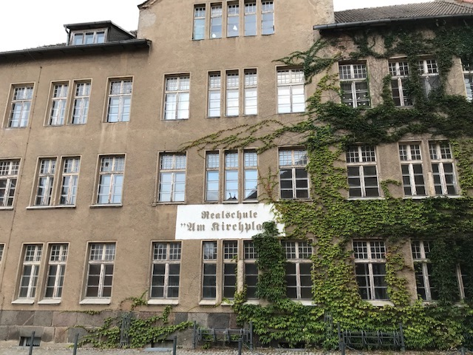
1.3.2
Weiterbildung
für Mentor*innen
und Praxislehrkräfte

Slide 36
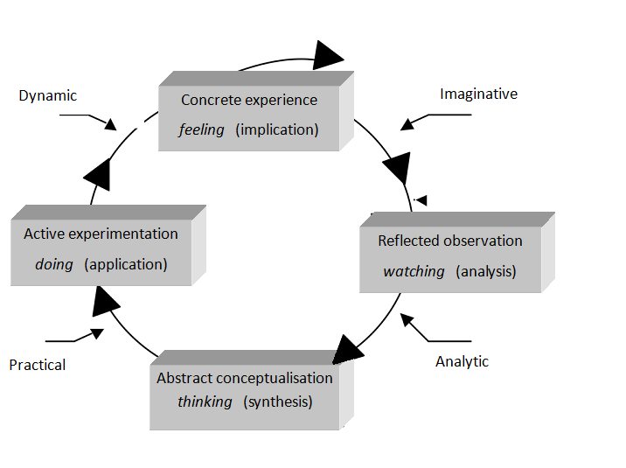
Ziele der Fortbildung von Praxislehrkräften
Die Reflexivität vom Praxislehrkräften/Dozent*innen stärken auf folgenden Ebenen:
Das Imaginäre: unsere Vorstellung vom anderen, von uns, der Institution, …
Das Symbolische: Sprache , Schweigen, Platz einnehmen, Kommunikation
Das Reale: Affektive Dimension der Teilnehmer (Liebe, Hass, Angst, Schuldgefühle ...) gegenüber sich selbst, dem anderen und den unterrichtlichen Objekten, Triebhaftem, Wiederholungen, Geniessen

Slide 37
Aspekte der Fortbildung
Moderne und Professionalisierung der Praxisbegleiter*innen, Reflexivität, Heterogenität / Inklusion (“ Photolangage ”) Professionalität des Lehrers, Diskurs der EU, Psychoanal. Aspekt
Brille: Grund-/Leitkonzepte (Was sehen wir?)
Unser Ansatz: Beziehung: Unbewusstes versus bewusstes Erleben (Emotional, Vorstellungen, Sprache), psychische Strukturentwicklung. Biographie, Affektregulierung, Bezug zum Wissen (Das Wissensobjekt und mein Bezug; Didaktik)
Fallarbeit: Grund-/Leitkonzepte: Spielfilm (Applikation der Konzepte) -> The Kings‘ speech
Die Profession Praxislehrkraft: Funktion und Rolle des Praxisbegleiters in einer Organisation/Institution (professionelles Handeln, Kompetenzen) die unterschiedlichen Modelle des Begleitens (interaktiv Arbeit), Wer bin ich für wen und wozu ? / Wer ist er/sie für ...? Wo ist er situiert?
Unterstützung der Reflexivität der Studierenden: Habitus, Zuhören, Fragen, Rahmenbedingungen, Strategien, Analysieren und Interpretieren, Übertragung, Widerstände …
  Fallzentrierte Arbeit: Unterstützung der Studierenden (Dyade) (von den Praxislehrkräften)
  Sinn, Struktur und Arbeit mit dem Konzept von Begleitseminaren (wo: Struktur des Seminars; Gruppe: welche Konzepte finden sich wie in der Struktur des sekundierenden Seminars; Exemplare)
Reflexivität der Praxisbegleiter*innen: Intervision/Supervision (Die eigne Art zu begleiten reflektieren)
  Setting Fallarbeit: Reflexivität bezüglich der eigenen Praxis der Praxislehrkräfte

Slide 38
Reflexivität und Lerneffekte im Setting “Reflexion der eigenen Praxis”
Die Prozesse innerhalb der einzelnen Settings implizieren ein unterschiedliches Handeln der Teilnehmer*innen.
Im ersten Schritt geht es darum, eine Situation, ein Problem, ein Erleben in die Form eines Berichtes zu übersetzen. Dabei geht es darum, die einzelnen Aspekte zusammenzubringen, sich selbst auch innerhalb des sozialen Gefüges zu situieren und diesen Bericht an einen anderen zu adressieren.
Es geht zweitens auch darum zuzuhören, was die anderen sagen, so zum Beispiel auch welche Effekte, Reaktionen der eigene Bericht bei den Zuhörer*innen auslöst. Nicht unwichtig ist dabei auch, sich selbst beim Sprechen zuzuhören (Vorstellungen, Affekte, Signifikanten)
Drittens geht es im Sprechen um einen Akt des „Sich-Mitteilens“, sich dabei in einer Gruppe zu riskieren, sich zu positionieren, andere anzusprechen und auf sie zu hören.
Ziel des Prozesses ist es letztlich, dass die Praxislehrkraft die von ihr berichtete Situation differenzierter, „anders sehen“ und interpretieren kann, so dass es kurz- oder langfristig zu kleinen Verschiebungen kommen kann und zu einer bewusste(re)n Verantwortung für die Situation zu übernehmen. Es geht nicht darum, wilde Deutungen zu fördern, sondern zunächst mal aufmerksamer zu werden bezüglich der verbalen und non-verbalen Kommunikation, die eigenen Widerständen zu beachten und die Löcher im eigenen Wissen wahrzunehmen um das als Voraussetzung, dass das Begehren zu Wissen neu angetrieben wird.

Slide 39
Erfahrungen mit Teilen des Settings
Begleitseminare in Ludwigsburg, Luxemburg, München und Wien
Fallbesprechung aufgrund von Filmausschnitten
Fallbesprechung mit Work-discussion Ludwigsburg, Wien
Fallsbesprechung mit Praxislehrkräften: CAS tutoring in Luxemburg

Slide 40
Ethische Herausforderung für Begleiter*innen
Dozent*innen und Mentor*innen stellen sie sich in den Dienst der Subjektivierung von Professionaliserungsprozessen und damit des Begehrens der Noviz*innen. Das bildet den Kern ihrer ethischen Haltung.
Für pädagogische Berufe gelten Übertragungen als nützliche Phänomene, da sie es ermöglichen, dem ursprünglichen, nie auflösbaren Rätsel des Menschseins näher zu kommen und dem Realen Bedeutung einzuräumen.
Menschen begleiten bedeutet immer Abstand nehmen können vom eigenen Genießen (z.B. von sicheren Auffassungen, Interpretationen).

Slide 41
Begleitforschungs-/Evaluationsdesign
1.4
Notes:
Wichtig, das Fortbildung sich selbst vergewissern, sich evaluieren/reflektieren
Konnten nicht alles beforschen
Fokussierung auf mentalissierungsprozesse
Wie schwer mentalisierungsprozesse in Gang zu setzen
Menschen durch Seminargestaltung in einen Prozess gebracht, zu reflektieren
Qualität der Reflexivität und der Schwierigkeit
Erkenntnisgewinnung dieses Projekts
Ab hier BR
Forschungsdesign -> Verändert sich was durch unsere Intervention
-> im Paradigma Wirkungsforschung
... und natürlich auch die Instrumente der Evaluation
Wichtige Frage / Leitfrage: Was soll die Methode, das Instrument leisten?
Fördert Reflexion, bricht aber auch etwas ab -> standardisiertes Instrument -> Messung
Bringt etwas, verschließt aber auch

Slide 42
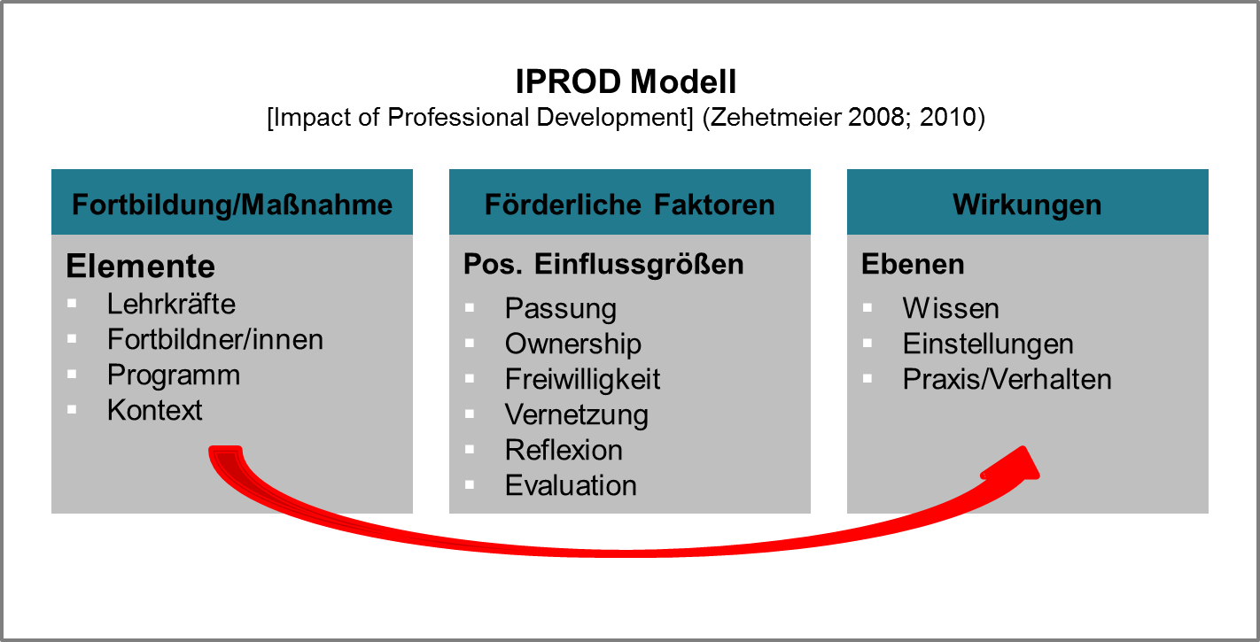
Wirkungsforschung
Evaluation als zentrale Gelingensbedingung von Fort- und Weiterbildungskonzepten
(vgl. Maldonado 2002)
Evaluation- und Evaluationsforschung als konstitutives Element von Qualitätskonzepten (Holla 2002, S. 88)
Notes:
ABER:
Transferprozesse sind hochkomplex, instabil und von vielen Einflussfaktoren bestimmt.
Kaum möglich, methodisch sauber eindeutige Ursache-Wirkungszusammenhänge herzustellen.
Kriterien und Wertmaßstäbe zur Überprüfung von Programmen, Maßnahmen und Angeboten haben keine Allgemeingültigkeit (Pädagogisches Grundproblem!).

Slide 43
Realistische Beschreibung
der Ausgangslage
    Reflexionsfähigkeit – „goldenes Kalb“ und Chimäre der Professionalisierungsforschung
    Es gibt
      keine umfangreicheren Untersuchungen dazu, ob bzw. inwieweit konkrete Aus- und Weiterbildungsangebote tatsächlich einen ausmachbaren Beitrag zur Entwicklung von Reflexions- bzw. Mentalisierungsfähigkeit leisten (Wininger 2018)
      keine befriedigenden Untersuchungsdesigns, mittels derer sich Veränderung der Reflexionsfähigkeit „messen“ lassen kann
Notes:
ÜS: der Wirkungsforschung
„Goldes Kalb“ ~ Götze, Götzenbild, das fast kultisch verehrt wird, eine Idolatrie, ohne dass aber der wirkliche Gehalt erfasst und die Bedingungen der Möglichkeit für eine Reflexion i.S. von systematisches Nachdenken und Analysieren von Praxisprozessen ...
Chimäre = Trugbild, Einbildung
Studierende (und Lehrkräfte) behaupten von sich, dass sie reflektieren.
U.E.eher Pseudo-Reflexion und Pseudo-Mentalisieren, da lediglich eine Zitierung des schon immer Gewussten darstellt („will Aufmerksamkeit“ ... „schwierige Familienverhältnisse“ ... „hat ADHS“ und keine Abarbeitung an den Informationen leistet.

Slide 44

Evaluation - Wirkungsforschung
F
F
F
F
Verlauf des Praktikums
t1
t2
F
F
F
Notes:
Evaluierung und Identifikation von Faktoren, im Rahmen von Lehrer*innenausbildung, die eine positive Wirkung bzw. eine Stabilisierung in konflikthaften Lehrer-Schüler-Beziehungen bringen.
Förderliche und hemmende Faktoren sollen eruiert werden:
Klassisch: durch einen Prä-post-Vergleich
ABER: Es ist nicht möglich, in einem nicht-experimentellen Setting die Einflussfaktoren zu kontrollieren
„Black-Box-Praktikum“
=> Anderer, indirekter Zugang nötig, da Ergebnisse nicht direkt abgelesen werden können.

Slide 45
So what?
    Mentalisierungsforschung bietet umfangreich validierte methodische Zugänge zur Bestimmung der Mentalisierungs-/Reflexionsfähigkeit.
      Reflective Function als Operationalisierung von Mentalisierungsfähigkeit
    Forschungsintention
      Identifizierung von gewichtigen Faktoren, die sich im Rahmen von Praxisbegleitung positiv auf die Weiterentwicklung, Differenzierung und Stabilisierung von Mentalisierungsfähigkeit auswirken.

Slide 46
Wie Mentalisierungsfähigkeit (und ihre Veränderung) bestimmen
    Untersuchung der Mentalisierungsfähigkeit mit Instrumentarium aus dem Bereich der Bindungstheorie: Auswertung von AAIs mittels der „Reflective Funktioning Scale“ (RFS) (Fonagy et al. 1998)
    RFS erfasst
        ob einer Person ein stabiles psychologisches Modell zur Beschreibung eigener und fremder Gedanken und Gefühle zur Verfügung steht,
        auf welche Konzeptionen von mentalen Vorgängen sie zurückgreift,
        inwieweit sie in der Lage ist, bei der Beurteilung von inneren Prozessen oder des Verhaltens anderer vom eigenen Erleben zu abstrahieren; und
        in welchem Ausmaß sie fähig ist, sich und ihre Bezugspersonen als mentale Wesen mit mehr oder weniger differenzierten Gedanken, Gefühlen, Einstellungen und Wünschen wahrzunehmen.

Slide 47
Instrument -formativ
Adaption der übersetzten und für pädagogische Berufsfelder adaptierten Version der RFS
  „Reflective Functioning in Vocational Training“ (RFVT) v. M. Wininger
  RFVT-pir
Auswertung durch Fremdevaluator*innen
Notes:
Adaption der Adaption an das Feld Schule und Praktikum
-pir steht für pro-inklusiv-reflexiv

Slide 48
Evaluationsformate
Scores
  RFVT-pir
Narrative
  RFVT-pir
(Werte
  ACS
  MZQ)
Beobachtungen aus Praxisbegleitseminar
  Protokolle
Notes:
Sowohl summative als auch formative (s. Datei Evaluation_IO1 -> PMWien)
ACS - Attributional Complexity Scale
MZQ - Mentalization Questionnaire

Slide 49
Evaluation
RF-Scale
auf Basis von
RFVT-pir-Interview
F
F
F
F
Verlauf des Praktikums
Praktikum
RF zu t1
RF zu t2
Vergleich zwischen
Praktikumsformen (ISP, WTP)
Universitäts-/Hochschulbeteiligung
PraktikumsbegleiterInnen
Praxisbe-gleitung
F
F
Notes:
Beibehalten: Prä-post-Vergleich
Im Wissen, darum, dass es nicht möglich ist, in einem nicht-experimentellen Setting die Einflussfaktoren zu kontrollieren -> „Black-Box-Praktikum“
Praxisbegleitveranstaltung EIN Faktor
Um etwas „Licht ins Dunkel“ zu bringen: Vergleich zwischen verschiedenen Formaten und Personen
Z.B. SETTING (UN-DOZ IN SCHULE ODER NICHT, wie ZSA UNI-PRAKTIKUMSL sich gestaltet,
ISP sehr intensiv (EINE STUDIERENDENGRUPPE), DAUER, PH vs. Uni

Slide 50
Reflective Functioning Scale
(Fonagy, Target, Steele u. Steele 2006)
    Testtheoretisch handelt es sich bei der RFS um eine eindimensionale
    11-stufige Skala (-1, 0-9)
    Auswertungsgrundlage sind 11-15 Demand-Fragen aus dem AAI (Erwachsenenbindungsinterview)
    Einschätzung der Narrative hinsichtlich der RFS erfolgen anhand eines umfangreichen und detaillierten Manuals, in dem einzelne Skalenstufen operationalisiert sind
    Zusätzlich zum Gesamtscore ermöglicht die RFS eine deskriptive Klassifikation von Unterformen der reflexiven Funktion
    Zum Beispiel: Stufe 3 – niedrige bis fragliche RF
        3A naiv-simplifizierende RF
        3B hyperaktive bzw. hypermentalisierende RF
        3C gemischt-niedrige RF
Notes:
negative bis niedrige RF: -1 bis 3
ab 5: „deutliche, allgemeine“ -> durchschnittliche
Ab 7: „ausgeprägte“
Ab 9: „außergewöhnliche“
(Taubner2015,33),

Slide 51
Reflective Functioning Scale (Fonagy et al. 1998)
Interview-Aussagen, die auf Mentalisierungsprozesse verweisen, zeichnen sich durch folgende Merkmale aus:
A) Das Wissen um die Art innerpsychischer Befindlichkeiten wird zum Ausdruck gebracht.
B) Es ist ein ausdrückliches Bemühen zu erkennen, die einem Verhalten zugrundeliegenden psychischen Prozesse herauszuarbeiten.
C) Entwicklungsaspekte von mentalen Prozessen werden anerkannt.
D) Es wird auf innerpsychische Befindlichkeiten des Interviewers/der Interviewerin Bezug genommen.

Slide 52
Forschungsmethodische Zugänge zu
Antworten
Beispiel 1: Ich dachte, meine Mutter ist ärgerlich auf uns, aber ich bin nicht wirklich sicher, ob sie auch so fühlte.
A1 – Wissen um die generelle Verborgenheit
psychischer Vorgänge
5 – MF = durchschnittlich
Beispiel 2: Man kann nie wissen, was ein anderer denkt.
A1 – Wissen um die generelle Verborgenheit
psychischer Vorgänge
1 – MF = abwesend

Slide 53
Original (AAI) und Adaption (RFVT-pir)
Fragenkomplex zu „frühe Beziehungserfahrungen / Mutter“:
Versuchen Sie nun fünf Eigenschaftswörter zu finden, welche die Beziehung zu Ihrer Mutter in Ihrer Kindheit möglichst treffend beschreiben! ... Danach werde ich Sie fragen, warum Sie gerade diese Eigenschaftswörter ausgewählt haben.
Sie haben gesagt, die Beziehung zu Ihrer Mutter war „xy“. Welches konkrete Ereignis verbinden Sie mit dieser Beschreibung
8. Fragenkomplex zur „Beziehung
zur/m Schüler*in“:
Ich bitte Sie, mir drei Eigenschaftswörter zu nennen, die Ihrem Gefühl nach die Beziehung zwischen Ihnen und <…> beschreiben.
Bitte erläutern Sie mir, wieso Sie gerade die Eigenschaften <…> [Anm.: Jede Eigenschaft nochmals nennen!] gewählt haben.
Können Sie mir bitte wieder jeweils ein bestimmtes Erlebnis oder eine bestimmte Situation schildern.
Notes:
KNAPP!!!
Nachdem der Interviewpartner die Adjektive aufgezählt hat, diese einzeln nacheinander bzgl. konkreter Episoden aus der Kindheit abfragen.
Studierende nennen:
Gelöscht (2. Spalte): Versuchen Sie nun drei Eigenschaftswörter zu finden, welche eine/n Schüler*in möglichst treffend beschreiben! ... Danach werde ich Sie fragen, warum Sie gerade diese Eigenschaftswörter ausgewählt haben.

Slide 54
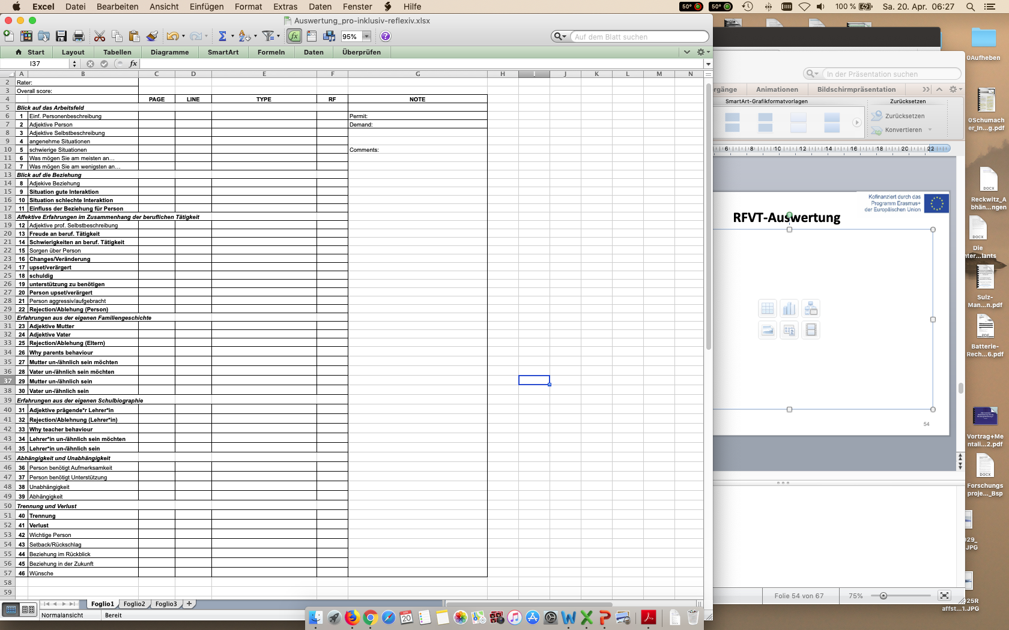
RFVT-pir-Auswertung
Notes:
Zu klein und zu viel, deshalb Überkategorien und ein Bereich herausgezoomt

Slide 55
RFVT-pir-Auswertung
Blick auf das Arbeitsfeld
Blick auf die Beziehung
Affektive Erfahrungen im Zusammenhang der beruflichen Tätigkeit
Erfahrungen aus der eigenen Familiengeschichte
Erfahrungen aus der eigenen Schulbiographie
Abhängigkeit und Unabhängigkeit
Trennung und Verlust
Notes:
Exemplarischer Blick auf Beziehung -> 8-11 herauszoomen

Slide 56
Forschungsmethodische
Jetzt ist
PAUSE!

Slide 57
erste, vorläufige Ergebnisse
2.
Notes:
Präsentation ...
Was kann man von Studierenden erwarten? Welche Veränderungen in 1 Semester?
Studierende, die sich im 4-5 Semester von insgesamt 9 befinden.

Slide 58
RFS-Auswertung von RFVT-pir-Interviews
2.1
Notes:
Präsentation ...

Slide 59
Gesamtscores
Forschungsmethodische Zugänge zu
Trends?
Forschungsmethodische Zugänge zu
n = 7
Score/ TN | t1 | t2
L1 | 4 | 5
L2 | 6 | 5
L3 | 4 | 4
L4 | 6 | 6
M1 | 5 | 5
M2 | 6 | 5
M3 | 2 | 2
Notes:
In der Gesamtwertung zeigt sich, dass sich alle Interviews zwischen „Fraglicher oder niedriger
RF“ (≥2) und „Durchschnittliche RF“ (≤6) bewegen, bei Scala von -1 bis 9.
Zwischen T1/T2 sind keine signifikanten Veränderungen des Mentalisierungsniveaus erkennbar.
Es handelt sich durchwegs um einen maximalen Unterschied von +/-1 auf der Skala.
Wobei diese geringfügigen Unterschiede im Grunde keinen Hinweis auf ein Zu- oder Abnahme der Mentalisierungsfähigkeit geben, keine Interpretation in die Richtung rechtfertigen.

Slide 60
Mentalisierungsfähigkeit - Veränderung
Qualitative Auswertung 1
        Auffälligkeiten
          die Erzählungen basieren überwiegend auf Verhaltungsbeschreibungen
          im Abschnitt zur Familiengeschichte fällt bei den meisten Interviews die Mentalisierungsfähigkeit deutlich ab oder bleibt ganz aus.
        Reflexionen, die keine mentalen Befindlichkeiten betreffen, werden mit
        der RFS nicht erfasst, wie auch nicht ein möglicherweise vorhandenes implizites Mentalisieren.
        Mögliche Einflussfaktoren auf die Art und Weise und das
        Reflexionsniveau der Antworten
          Setting: Zeitpunkt der Interviews,
          zeitlicher Abstand zwischen den Interviews
          Fokus auf den schulischen Kontext: Warum Familiengeschichte
        xy
Notes:
Over-all-view
Greifen zwei für uns bedeutsame heraus:
1. Verhaltensbeschreibungen -> Einfluss Praktikumslehrkräfte und dominante Kultur an Uni
Im Abschnitt zur Familiengeschichte fällt bei den meisten Interviews die Mentalisierungsfähigkeit ab oder bleibt ganz aus. Das wirkt sich deshalb auch auf Gesamtwertung aus, weil es sich bei diesem Abschnitt um demand-Fragen handelt, die gewertet werden müssen.
Studierende nennen in ihren Antworten keine bestimmte Erfahrungen und Situationen oder damit zusammenhängende mentale Befindlichkeiten, da sie glauben, dass hat mit der Schule und ihrem pädagogischen Handeln keinen Zusammenhang.
Hypothesen zu Abfall MF bei Familie
Studis denken: Was hat Schule und meine pädagogische Professionalisierung mit meiner Biographie, mit meinem Familienroman zu tun Wenig geübt über sich und ihr Gewordensein nachzudenken, betrachten es eher als unprofessionell, sich mit zu thematisieren.

Slide 61
Mentalisierungsfähigkeit - Veränderung
Qualitative Auswertung 2
        Kürze der Intervention – Veränderung Reflexionskompetenz
        Erste, mögliche durch die Intervention induzierte Veränderungen nicht messbar
          für neue Perspektiven sensibilisiert
          Prozesse in Gang gesetzt
        Insofern wäre ein Design sinnvoll, das in einer längsschnittlichen Perspektive Entwicklungen verfolgt
        Wert der Ergebnisse der RFVT-pir- Auswertung
          Entwicklungsprozesse bei Studierenden brauchen Zeit und Ressourcen
          Im Material auf Mikroebene Unterschiede zwischen t1 und t2, wie Studienteilnehmer*nnen über psychische Prozesse im Kontext Schule nachdenken.
Notes:
Over-all-view
Projekt gescheitert? Für die Tonne, da keine nachweisbaren Effekte?
Auch wenn man sich aus Sicht des Projekts natürlich wünschen würde, dass deutliche Steigerungen in der MF feststellbar sind, wäre das angesichts der Kürze der Intervention sehr überraschend.
Kürze ...: Lediglich 1 Semester, eine LV
Evtl. Effekte erst später feststellbar - vor allem dann, wenn die TeilnehmerInnen in den Beruf einsteigen.
Die Ergebnisse sind alles andere als "wertlos", da man auf deren Basis argumentieren kann, dass Entwicklungsprozesse bei Studierenden Zeit brauchen (und daher Ressourcen erfordern). Zudem bin ich sicher, dass man im Material auf einer Mikroeben fallbezogen durchaus Unterschiede zwischen T1 und T2 aufzeigen kann, wie die TeilnehmerInnen über Emotionales im Kontext von Schule nachdenken.
Beruhigend: überwiegend gut durchschnittliche RF

Slide 62
Mikroprozesse Veränderung t1 zu t2 bei L4
Frage: Was sind die Zeiten, Dinge, Aspekte, mit denen M. am meisten Schwierigkeiten hat?
t1:
„Mit dem Sportunterricht. Also sie will auf keinen Fall in den Sportunterricht. Also was mich immer wundert dabei ist, dass sie die Schuhe immer direkt anzieht, wenn Sport ist. Aber sobald man unten ist, macht sie gar nicht mehr mit. Und gibt einem auch eher vom Gesichtsausdruck her das Zeichen, dass sie damit nichts anfangen kann gerade.“
t2
„Ich bin der Meinung, dass ich beim ersten Interview gesagt habe, dass M. beim Sport sehr ungern mitmacht. Mittlerweile macht M. beim Sport sehr gerne mit. Auch wenn sie nicht im gleichen Team wie die anderen Mädchen ist, weil sie einfach, glaube ich, verstanden hat, was sie machen muss und dadurch ist es bei ihr jetzt deutlich angenehmer geworden. Wo M. noch Schwierigkeiten hat, sind gerade Aufgabenblätter, wo für sie nicht ersichtlich ist, was sie machen muss oder wo sie nicht verstanden hat, was sie machen muss. Und dass es da öfters mal dazu kommt, dass sie (...) dann, glaube ich, ein bisschen frustriert wird.“
RF: keine
A) Wissen um die Art innerpsychischer Befindlichkeiten
B) Bemühen, die einem Verhalten zugrundeliegenden psychischen Prozesse herauszuarbeiten
C) Entwicklungsaspekte von mentalen Prozessen
D) auf innerpsychische Befindlichkeiten des Interviewers/der Interviewerin Bezug
RF: B1, C2, (D)
Score: 6
Notes:
Fragen an TN der Forschungswerkstatt:
1. Hat sich Ihrer Meinung nach etwas verändert Falls ja, was?
2. Reflexionsfähigkeit
4 Leitkategorien der Auswertung (A-D)
B1: Fähigkeit, psychische Prozesse bei sich und anderen genau zuzuordnen
C2: Einnehmen einer Entwicklungsperspektive
Score 6: relativ hoch.
Selbsteinwand: Mentale Veränderungen nicht einfach quantifizierbar, sondern Veränderung der Qualität.
RFS versucht, eine Veränderung der Qualität von Mentalsierungen zu quantifizieren.
Methodologisches Grundproblem
Werte/Scores sind ein Mittel für den Forscher, um Differenzierungen machen zu können / Unterschied zu markieren – ein nicht hinreichendes Instrument

Slide 63
Tiefenhermeneutische Auswertung von RFVT-pir-Interviews
2.2
00352
Notes:
Präsentation ...

Slide 64


Slide 65
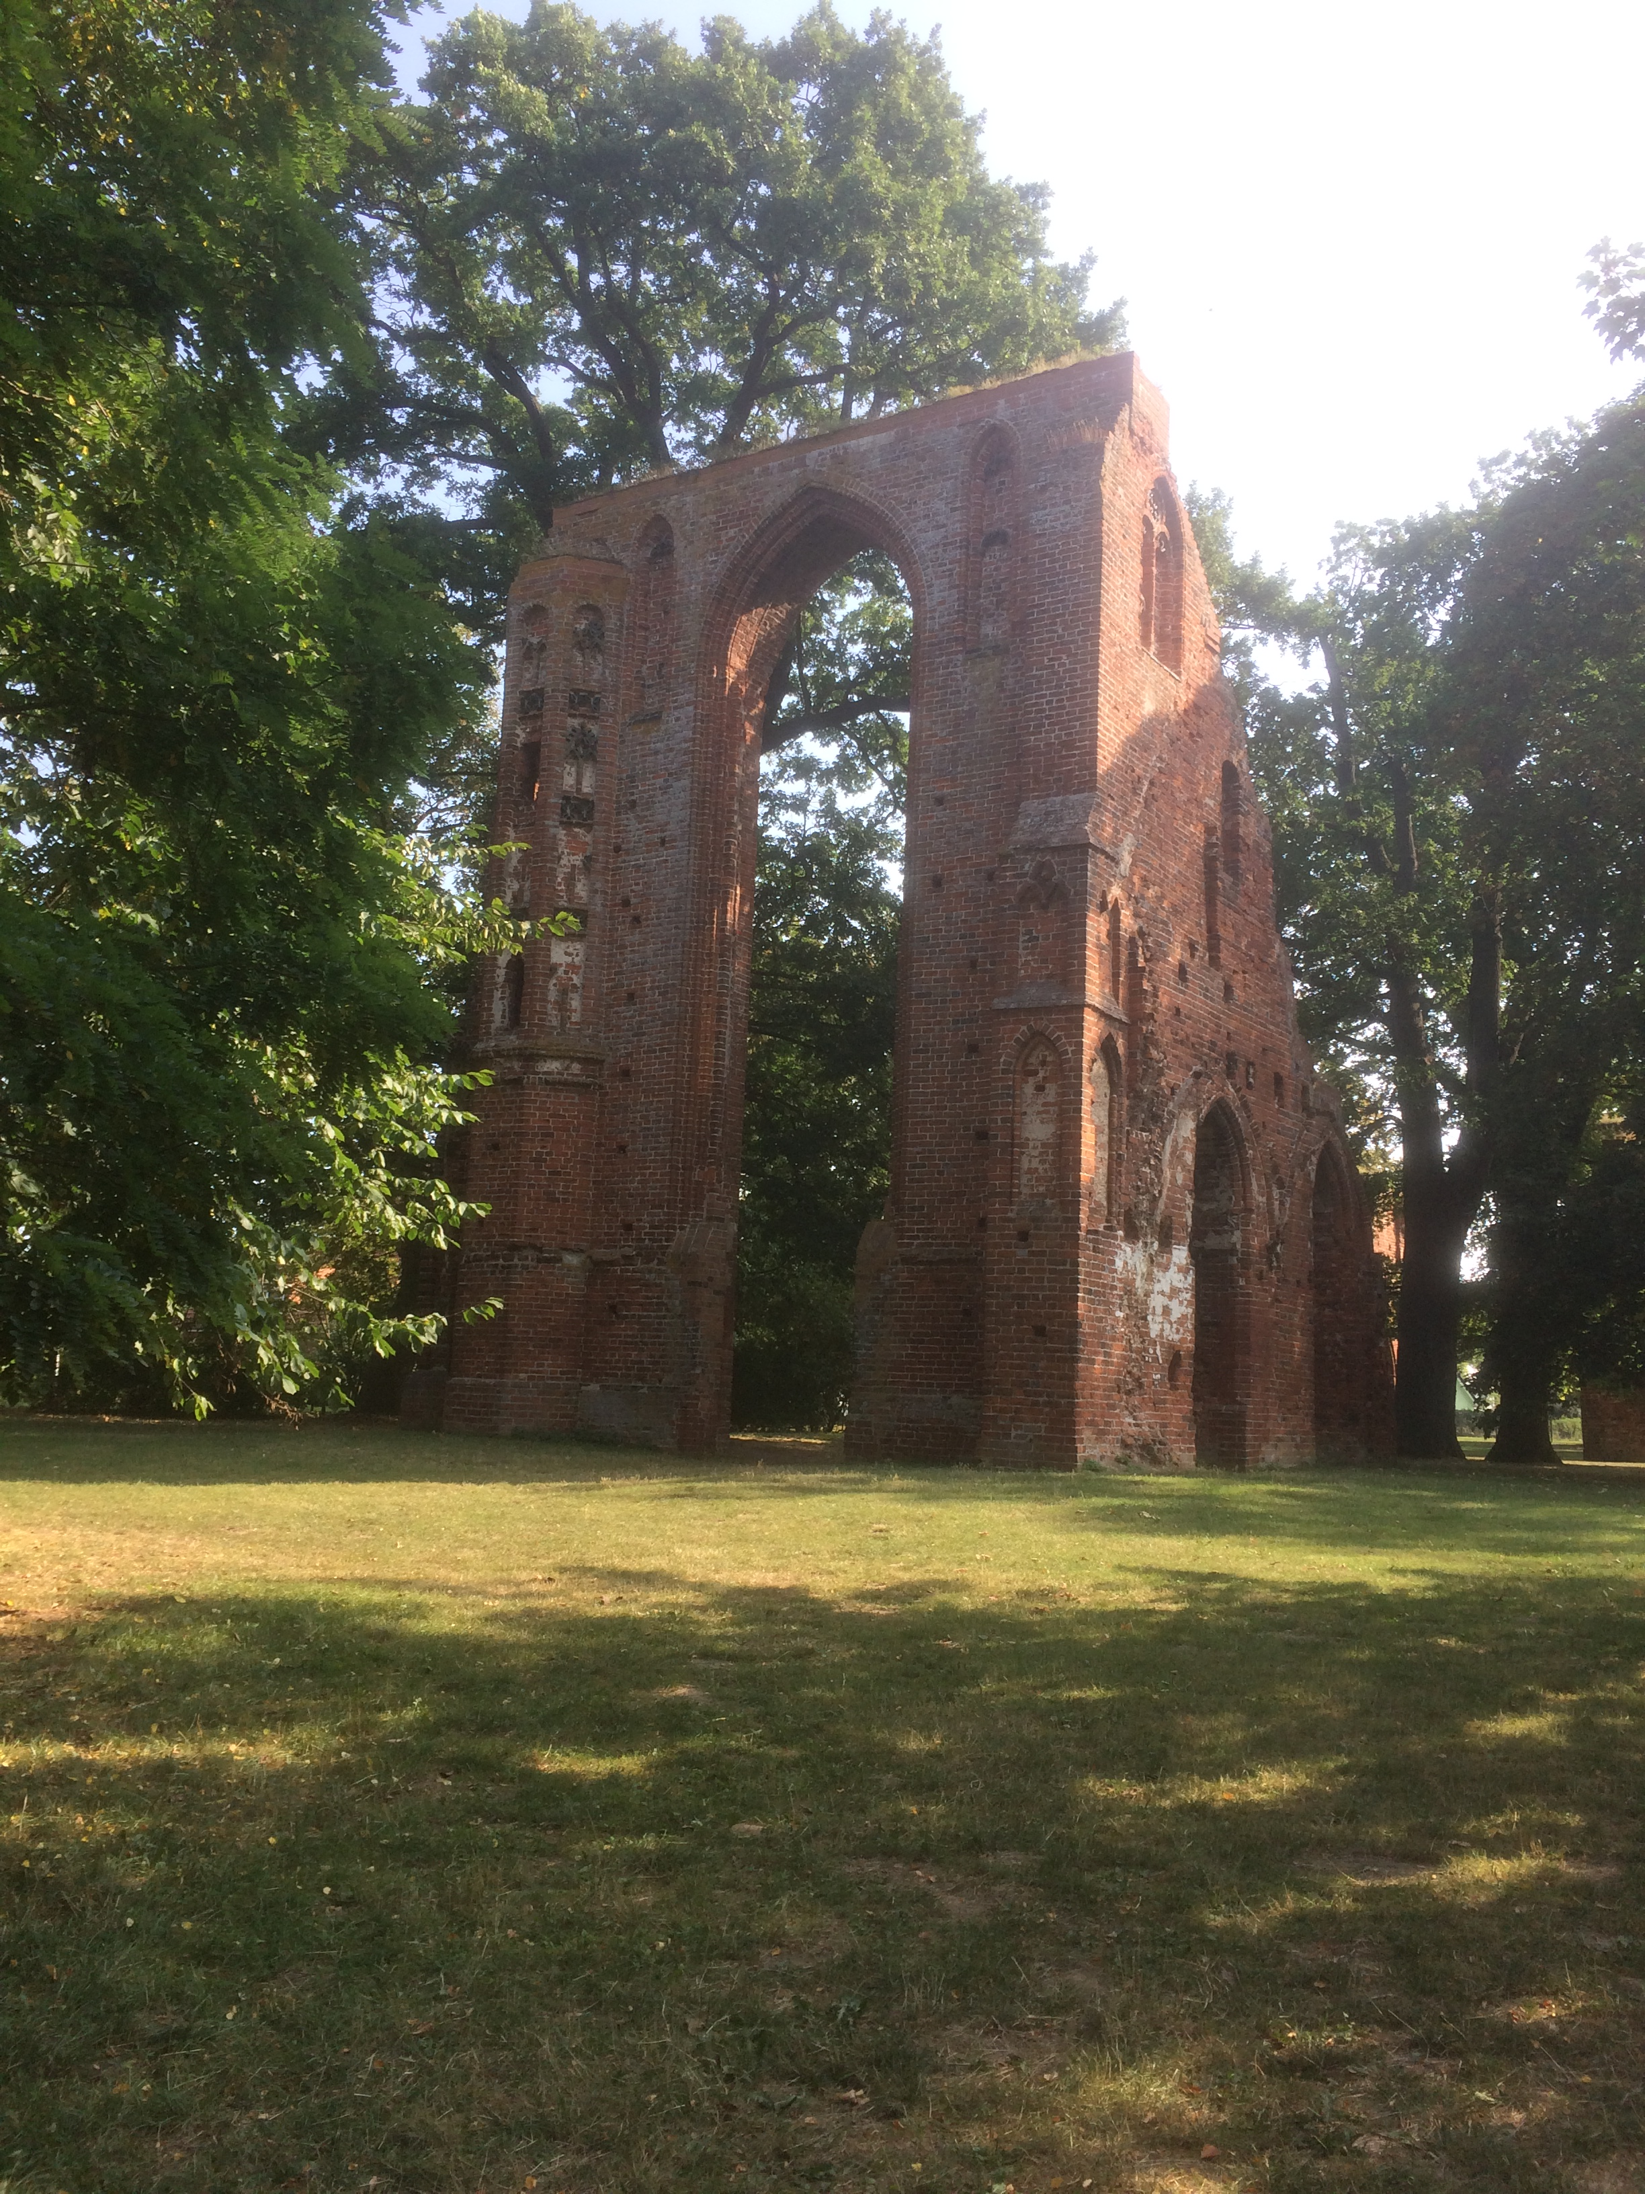
Tiefenhermeneutische Interpretation als Dekonstruktion
Wie geht das ?
Symptomatisches Verhalten macht uns aufmerksam. Es gilt als Antwort auf das Rätselhafte im Subjekt, im Anderen, in seinem Umfeld …..
Sprache (Worte, Signifikanten) gelten als Spuren, um der Antworten des Subjektes auf die Fragen die es hat, näher zu kommen (Freies Assoziieren und freischwebende Aufmerksamkeit helfen Starres, Symptomhaftes, Synthesen in Fluss zu bringen – Dekonstruktion)
Das ist ein langer Prozess innerhalb einer Kur.
Im pädagogischen Bereich ist dieser Prozess begrenzt, aber er kann dem Einzelnen helfen, offener mit der eignen Sprache, dem Affektiven und somit dem Geniessen umzugehen (Sich eingestehen, dass man es genießt zu leiden).

Slide 66
Das Fremde, das Rätselhafte, das Unheimliche (in den Interviews zur “Mentalisierung”)
Inklusion gilt als gewollte Arbeit mit Heterogenität und Komplexität
  Physische, psychische, kulturell und soziale ….. Andersheit
Das Referendariat ist eine Zeit der Begegnung mit dem Anderen. Die eigene Vergangenheit spielt mit hinein.
Die Angst kann zu Abwehrhaltungen (Distanz, Schuldgefühle, Nichtwissen, der Andere ist Experte) letztlich zu Verdrängungen führen
Tiefenhermeneutik/Psychoanalyse ist ein Weg, um der eigenen Fremdheit, dem eigenen Bezug zur Alterität und zum Traumatischen bei sich selbst nachzuspüren.
Für den Praxislehrer gilt dies als Herausforderung

Slide 67
Undramatische Beispiele zur Fremdheit
“Starrköpfigkeit” versus Sprechen /Argumentieren
Wunsch nach Nähe versus Erleben von “Distanz”
Geniessen dieses Spiels: existiere ich für dich ?
Sexualität und “das hört sich so nach halben Partnerfragen an” : “ich bin männlich und erwachsen” : “steig nicht bei fremden Männern ein”
Das Begehren zu unterrichten aber zwischen ”mehr engagiert sein“ und “gewisser Gelassenheit , was Mitmenschen angeht”, aber ohne wahnsinnige Pingeligkeit
Der Umgang mit “Offenheit” (Andre) autistische Struktur?
Ein Mehr an Lust “Er hat die richtige Lösungen genannt und hat dann mit Absicht die falschen hingeschrieben und hat mich dann angeguckt und mich angelacht.”

Slide 68
Lernprozess für Mentoren und Referendare
Den Jugendlichen und uns selbst erleben wir durch die Praxis und deren Reflexion/Mentalisierung
Wir sind Objekte von Lust und Geniessen unserer Eltern und deuten dieses Objektsein, wir experimentieren mit dieser Fremdheit. Wir leben in den Diskursen der Anderen.
Gerade im ersten Kontakt mit Schüler*innen wird unsere Vergangenheit wieder präsenter.
Das Reale, als das Unmögliche bekommen wir nie ganz in den Griff. Nur deuten zu können ist Ursache unserer Freiheit.
Studierende im Praktikum lernen Wissen und Unmögliches mit ihren Schüler*innen zu teilen.

Slide 69

Abschließende Diskussion
3.
Notes:
Was ist dieses Projekt: roter Faden
Anregungen
Fragen
Ergänzungen
Entgegnungen

Slide 70
Fördern reflexionsbasierte Schulpraktika die
Professionalisierung
von
Studierenden
für
den Umgang mit Heterogenität?
Notes:
Aufgreifen der Eingangsfrage
So nicht beantwortbar?
Wie ist ihr Eindruck

Slide 72
Fragen (FÜR UNS!)
Wo bleibt der Unterricht?
Warum erst Praxisbegleitseminar und erst ein Jahr später Fortbildung für PraxisbegleiterInnen?
Erforderliche Umfeld
  Embedded reflection-on-action
Leitperspektive/Paradigma
  Nicht Praxisforschung, sondern Professionalisierung im Verständnis der strukturtheoretischen Professionalisierungstheorie
  Persönlichkeitsentwicklung
Notes:
Bedingungen der Möglichkeit der Lernen
Erforderl. Umfeld an Uni/Hochschule: Es sollte ein passendes Paradigma in der L-Bildung und Praktikumsbegleitung etabliert sein, zumindest Fallorientierung, fallrekonstruktives, fallbasiertes Arbeiten und eben keine sozio-technische oder evidenzbasierte Lehrerbildung, in die dieses Konzept eingebunden werden kann.
Ansonsten zu große Irritation, Widerstand und Ablehnung

Slide 73
Fragen (FÜR UNS!)
    Was spricht dafür, Mentalisierungsfähigkeit als zentralen Aspekt pädagogischer Professionalisierung zu begreifen
    Wie kann die Weiterentwicklung der Mentalisierungsfähigkeit bei (angehenden) Lehrkräften in der Lehrer*innenbildung gefördert werden
    Wie kann man Unterricht bzw. Schule insgesamt so gestalten, damit diese mentalisierungsförderlich und nicht mentalisierungshemmend wirken
        Angst-/Stress-Niveau niedrig halten
        forschender Unterricht im Sinne des Anregens von Exploration
        Emotionsfokussierung im Unterrichten und Lernen
        zu Perspektivenwechsel anregen
        Selbstwirksamkeit(serleben) fördern [-> auch etwas im Mentalen der Lehrkraft auslösen können]
        die Lehrperson als mentalisierendes Vorbild etc.

Slide 74
Gratwanderung zwischen Messen und Reflektieren
Denken über Denken, Nachdenken über Nachdenken
Basis der Reflexivität ist eine ethische Entscheidung
  guter L werden wollen
Bewusstheit
  darüber, dass es Ü/GÜ, Abwehr, Widerstand, Spaltung, Identifikation, Gewordenheit geben kann
  eigene Tendenzen in Ansätzen bewusst
  Biographische Dimension (Ü): Gewordensein in der Interaktion mit anderen (Eltern, Lehrkräfte, Peers)
  Sprachlich sich mit Interaktionssituationen auseinandersetzen können (Affekte versprachlichen)

Slide 75
Auswertung Forschungstagebuch Pilotdurchführung Begleitveranstaltung
2.3
Notes:
Präsentation ...

Slide 76
Arbeit an prä-mentalisierenden Modi und Pseudo-Reflexion
„Er hat sich doch beruhigt“
„... genau wie bei Paula“
Provokation des Schülers erfordert Strafe
Zum eigenen Schutz -> notwendig
Frage: Was ist nötig, damit diese Überlebensstrategien aufgegeben werden können?
Hinweis: Arbeit in einem sozio-technisch geprägten Umfeld
Notes:
teleologische Modus entwicklungsgeschichtlich der früheste Modus und bezieht sich auf das Ergebnis, welches einer Aktion folgt.
Nur das real beobachtbare Verhalten ist von Bedeutung, inneren Prozessen wird keine Bedeutung beigemessen („er hat sich doch beruhigt“), ob aus Erschöpfung oder tiefer innerer Zufriedenheit, scheint keine Rolle zu spielen.
Äquivalenzmodus -> konkretistisch
Man glaubt zu wissen, was beim anderen los ist, was die Verhaltensveränderung verursacht hat.
Abwehr/Widerstand gegen alternative Sichtweisen, anderes Erleben, andere Erklärungs-/Verstehensansätze werden sichtbar.
Wahrnehmungstendenz als Provokation und anschließender Strafwunsch -> E. Paul
EPaul irritiert über sich selbst -> will ich doch eigentlich nicht
Andere Studis irritiert über Frage: Warum Strafe, woher dieser Strafwunsch?
Interpretatment (von mir eingeführt): Gekränkt? Zeigt sich später, dass narzisstischer Typ (s. Portfolio), narzisstisch bedürftig (Berger2006)
Integrieren eines für sie befremdlkchen inneren Anteil – und das befremdliche im Verhalten der Kinder im Unterricht integrieren
Innere Welt der Studierenden – innere Welt der Ss – äußere Welt des Klassenzi/U-geschehens = in L-bildung wenig Räume, um das zu entwickeln, diese Triade zu betrachten => von Dyade in Triade (bekannt – fremd – Doz, der mir hilft mich und mein Handeln zu verstehen
Titelvorschlag: Das Andere in mir integrieren -> grenzgänge zwischen den Welten im Sinne v. Inklusion/Integration => Grenze in mir: Ich will gut und lieb sein / ich will doch U so faszinieren, dass Strafe nicht nötig, kommt in Grenzerfahrungsbeereich, in inneren und äußeren Welt (Tolle U funktioniert nicht) Konflikt in sich un däußere Welt, Ss haben auch Konflikt in sich, tragen nach außen über ihr Verhalten =A Welt der Studierenden bricht innerlich und äußerlich => wie weigene Übefo, Angst, Neid -> spekualtionsraum, Lithinweise, wie das zugeordnet, 14-15 kommt noch sexuelle dazu, L inszeniert sich als L-Ikone -> sexuelle Moment = A Chaos und Unordnung (keine Wow-Faszination, sondern umgekehrte „Oh-je-Faszination oder Pfui-Faszination „Das will ich nicht /auf keinen Fall)
Als Resultat zur Affektregulierung, beginnt Studierende etwas zu tun, was sie nicht will
Versucht das externalisierte Böse zu entferenen, Ss vor die Tür, keine Rede von Inklusion/Integration, Spaltung Böse muss raus -> reicht nicht eine Sanktion, Sanktionsrausch(-kanonade)
Ein anderer Teil von Manie (1. „14jährige hängen an meinen Lippen, 2. Böse muss weg -> fast submanisch
Es f+hrt br zu keiner Besserung, Versuch in den Griff zu bekommen, verstötzt und zerstört,
Zerstört selber mit, äußere Situation, sie demontiert ihr eigenes Ixh-Ideal von Lehrersein, imdem sie so handelt, wie sie handelt – das verstörende Moment für sie, dass sie sich
Erlebt Teil von sich als fremd und kann ihn nicht integrieren
Studierende
Fremde in ihr
Doz, als hilfreiches Objekt, der integrieren hilft
Triangulierung
Fazit: Erst wenn sie dieses Fremde in sich integrieren kann (Konzept der Mentalisierung), erst dann fähig, sich für die Ss(Jungen) im U als triangulierende Objekt anbeiten
Projekt: Im Projekt versuchen, das Studierende Zugang dazu finden, wie solche verstörende Momente im U und sich integriert werden
Grenzgänger sein auch hinüber in die Welt der Kinder, insbesondere im SFZ
Probleme bei Beispiel: Inklusion
Ss mit Migrationshintergrund
Klären: Was könnte Inklusion bedeuten?
Wenn wir bei IFO mitmachen, für uns Inklusionsbegriff reflektieren
Von zwei Situationen ausgehen?
Psychoanalytischer Zugang:Einen Gutteil der Integrationsarbeit in sich selbst leisten (Bernfeld 2 Kinder
Kinder in einer bestimmten Andersheit
Ethische Position des Nicht-weiter-denken-wollens (Individuell:
Auf wissenschaftlicher Ebene: Politische Dimension: zu gefährlich, zu wenig handhabbar, unkontrollierbar
Problematik der Inklusion von der Andersheit des Anderen her aufarbeiten!
3. Konsequenzen für L-bildung
Wie gehen wir in inklusionsorienten Fallbesprechung (Konfronation mit Andersheit bei mir, bei Kindern, bei Eltern) konkret um?
---------
EPaul:
Produktiv, da sie sich die Frage stellt, warum will ich strafen?

Slide 77
Prä-mentalisierende Rückmeldungen und Pseudo-Reflexionen
von Mentor*innen
„wie Grundschullehrkraft“
„ich erkenne in der ersten Woche, ob jemand für den Beruf geeignet sind oder nicht“
Notes:
Studierende arbeitet in 8. Klasse
Bewertung
„Entwertung eines Berufsstandes

Slide 78
Mentalisierungsförderliches Handeln
in der Praxisbegleitung
  Aktive Haltung des/der Praxisbegleiters/in
  Regulierung des emotionalen Arousals (Zusammenhang Stress und Menfalisierungsfähigkeit!)
  Affekt-Fokussierung
  Anregung zur Exploration und wohlwollender Neugier gepaart mit der Haltung des Nicht-Wissens
  Verknüpfung von Affekt und interpersonalen Ereignissen
  Stimulierung des Mentalisierens im Prozess und Anregung zur Perspektivübernahme (Veränderungen ungerechtfertigter Überzeugungen)
  Konkrete Interventionen: „stop and rewind“
  Bestätigung emotionaler Reaktionen und gelungener Mentalisierungsprozesse
  Teilhaben lassen an den eigenen Mentalisierungsprozessen, indem man sich selbst als mentales Wesen erlebbar werden lässt (Sein Handeln auf seine mentalen Zustände zurückführen und auf unterschiedliche Blickwinkel hinweisen. Selbstwirksamkeit!).
  (Kirsch 2016, 64ff.; adaptiert)
Notes:
Praxisbegl. Identifiziert telelog, Als-ob- und Äquivalenz-Modus und unterstützt, dass ins Mentalisieren zurückgefunden werden kann. Er verlangsamt ggf. das Geschehen und geht mit Studis Schritt für Schritt durch das Narrativ («Stop and Stand»), lenkt aktiv an einen Punkt zurück, an dem zuletzt mentalisiert wurde(«Stop and Rewind») -> Euler2014_MentalisierungsbasPth.
Adaption!
Arbeitsbündnis noch thematisieren

Slide 79
Not-wendende und sachdienliche Kompetenzen Praxisbegleiter*innen UND Praktikant*innen
    sich den inneren Beweggründen des eigenen Verhaltens, aber auch den Beweggründen des Verhaltens anderer Menschen in verstehender Weise zuzuwenden;
    angemessene Vorstellungen von der „inneren Welt“ anderer Menschen zu bilden;
    sich sprachlich-symbolisch mit anderen Menschen über Inhalte der „inneren Welt“ verständigen zu können;
    im Nachdenken über Innerpsychisches eigene und fremde Emotionen, Affekte und Gefühle zu „verdauen“ bzw. zu „containen“ (Bion); und
    ausgehend von differenziertem Verstehen entwicklungsförderliche Handlungen, Interventionen zu setzen (Datler 2006, 73).

Slide 80
Lehrkräftefortbildung
Format – 3 Tage
Klärung der Konzepte /Begriffe
Reflexivität, Professionalisierung, Inklusion
[ANPASSEN AUF MENTALISIERUNG]
Psychoanalytische Leitkonzepte (“Brillen”)
  Psychodynamik, Unbewusstes, Bewusstes,
  psychische Stukturentwicklung,
  Affektregulierung – Abwehrprozesse
Rollenverständnisse und Aufgaben der Praxisbegleitlehrperson
Arbeit mit dem Seminarkonzept
Fallzentriertes Arbeiten
Midterm-Gespräche

